Slide 1

Immobilien Management System

Slide 2

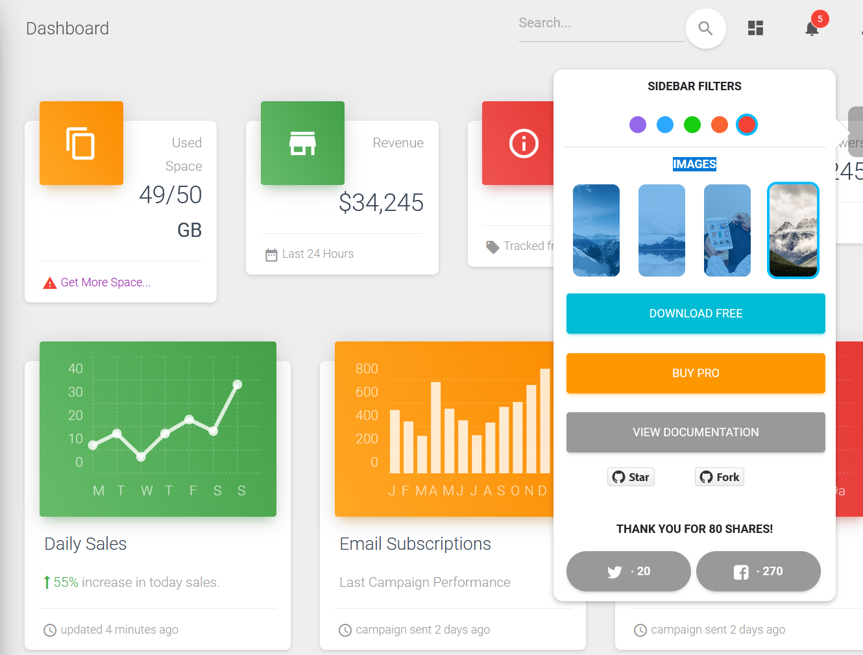
COPY PASTE GIBT’S NICHT UMSONST

Slide 3

…TROTZDEM WIRD’S BEI UNS NOCH SELBST GEMACHT

Slide 4
Projektanstoß
Verwaltung von Immobilien für Eigentümer und Vermieter
Simple Oberfläche
Intuitives Design

Slide 5
Technische Spezifikationen
Weboberfläche: HTML, PHP, CSS und JavaScript
Datenbank: MySQL

Slide 6
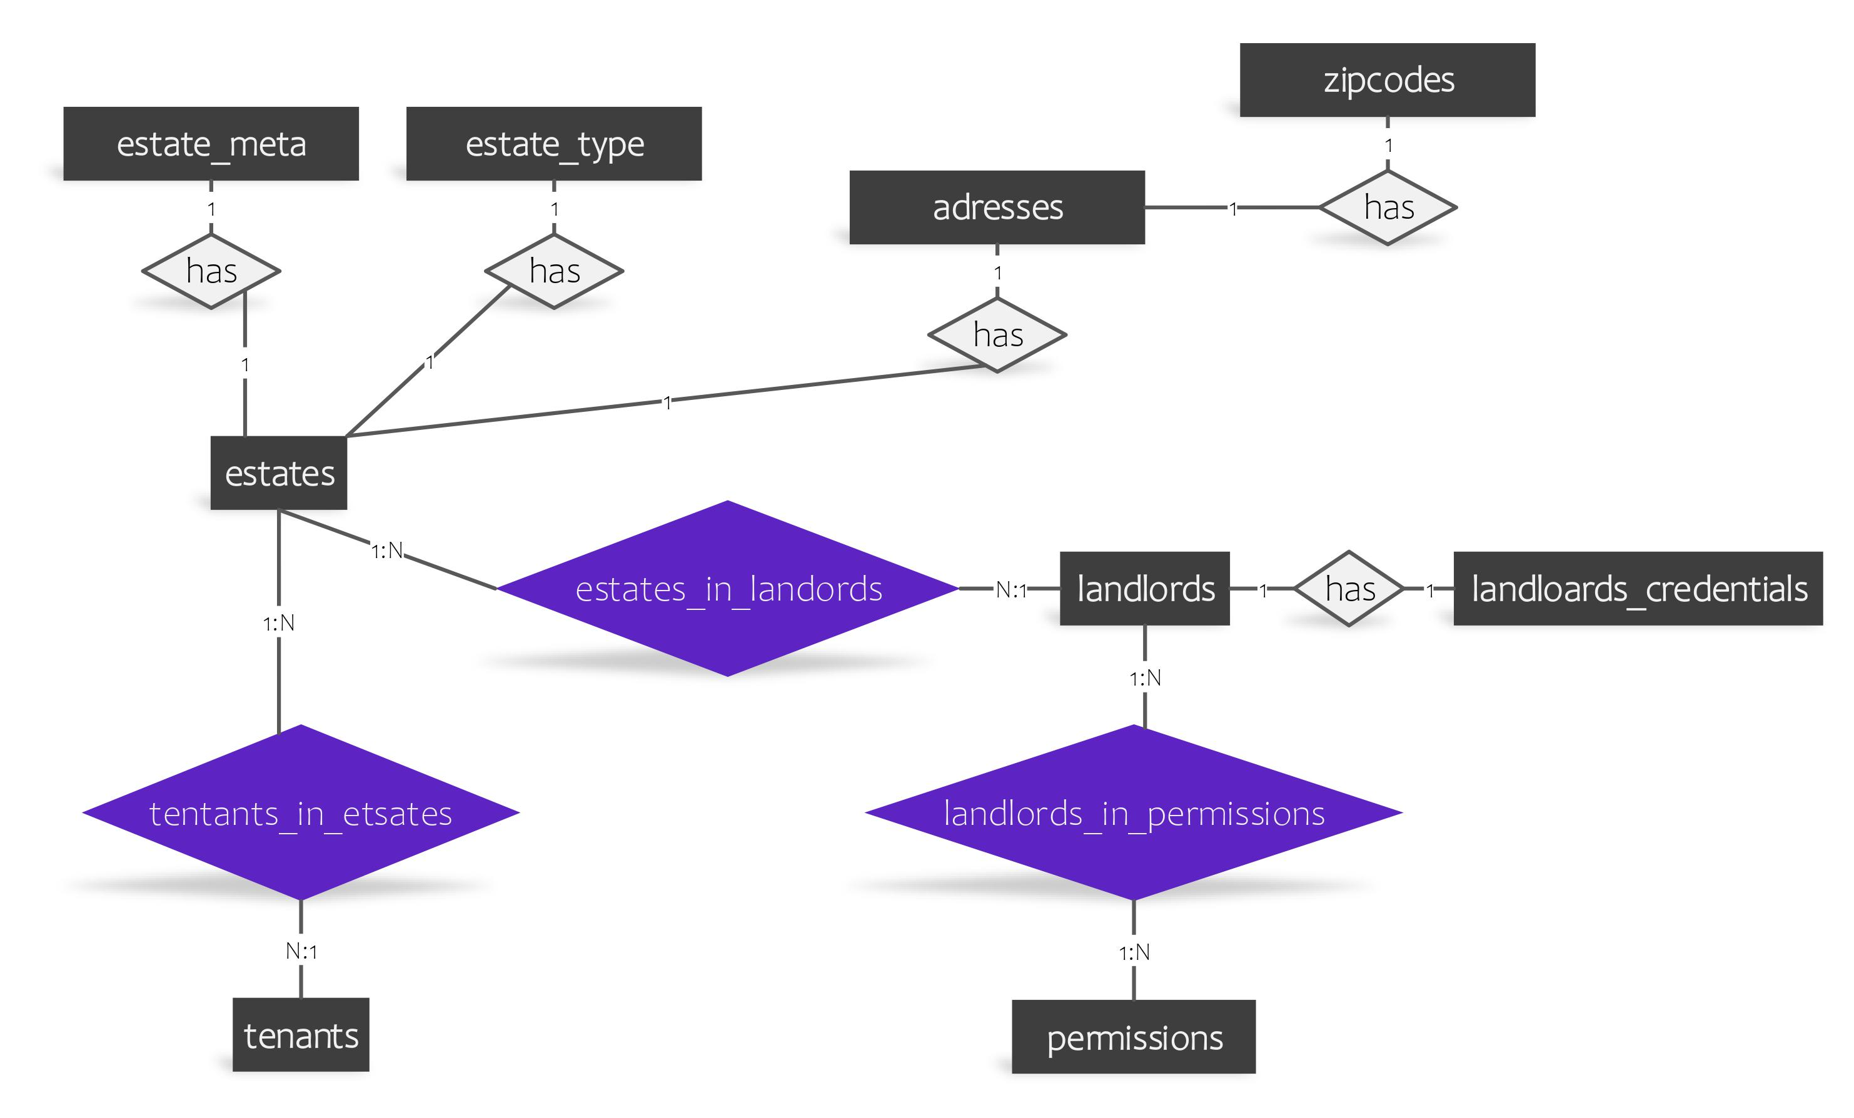

Slide 7
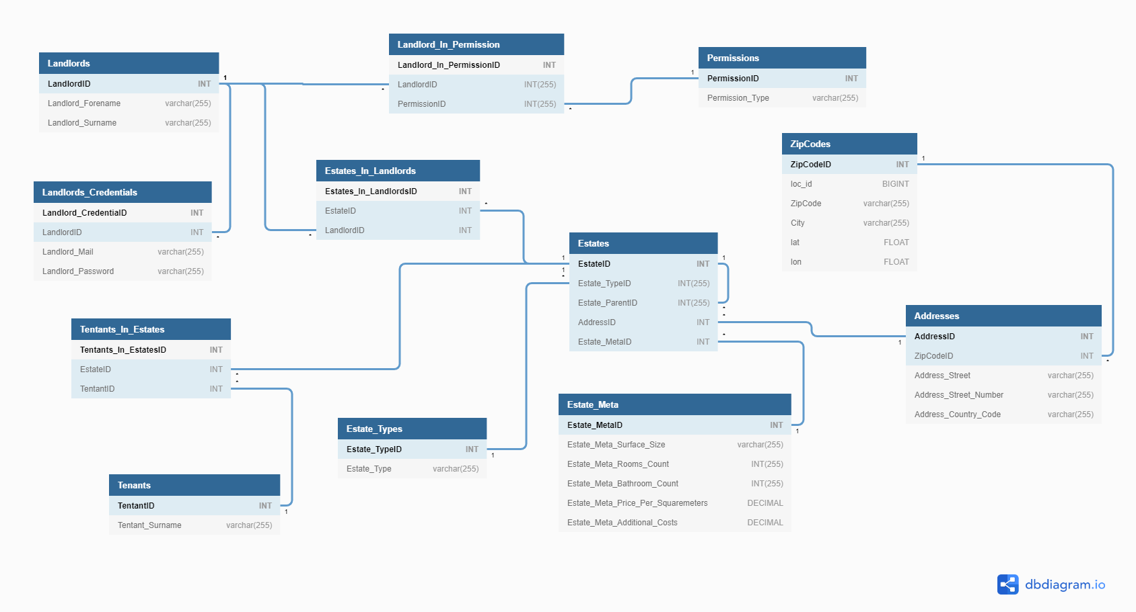

Slide 8
Reflektion

